Slide 1



DOLOR CRÓNICO NO-ONCOLÓGICO: ¿OPIOIDES?
Vol 30, nº 1 2022

Slide 2
Sumario
INTRODUCCIÓN
DOLOR CRÓNICO. UNA NUEVA CLASIFICACIÓN
CAMBIO DE PARADIGMA AL MODELO BIOPSICOSOCIAL. DE LA “CURACIÓN” DEL DOLOR CRÓNICO A SU MANEJO
EVIDENCIAS SOBRE BENEFICIOS Y RIESGOS DE LOS OPIOIDES EN DOLOR CRÓNICO
RECOMENDACIONES PARA UN USO PRUDENTE
TRAMADOL: OPIOIDE CON PERFIL DE EFECTOS ADVERSOS DIFERENCIADO
IDEAS CLAVE

Slide 3
INTRODUCCIÓN
Los opioides son útiles en dolor agudo, dolor oncológico y en la fase final de la vida
En el dolor crónico no oncológico (DCNO) los opioides:
  No han demostrado un perfil beneficio-riesgo favorable a largo plazo
  Las guías no los recomiendan, salvo en casos muy seleccionados
Sin embargo, el consumo de opioides se ha duplicado en los últimos 12 años en la CAPV (8 DHD en 2009 - 16,4 DHD en 2020)
Se están detectando problemas como la hiperalgesia, la dependencia o la adicción derivados de esta gran utilización
Los conocimientos actuales sobre la neurobiología del dolor identifican factores psicológicos, sociales y culturales como elementos contribuyentes del DCNO y se propone un cambio en su abordaje

Slide 4
DOLOR CRÓNICO. UNA NUEVA CLASIFICACIÓN
Definición actual del dolor de la IASP: experiencia sensorial y emocional desagradable asociada, o similar a la asociada, a un daño tisular real o potencial
  El dolor puede ocurrir en ausencia de daño tisular identificable
  Dolor y nocicepción son fenómenos diferentes. El dolor no se explica solo por la actividad en las neuronas sensoriales
  El dolor es una experiencia personal influenciada por factores biológicos, psicológicos y sociales
  El concepto de dolor se aprende a partir de las propias experiencias
  Se debe respetar la experiencia dolorosa manifestada por la persona
  Generalmente el dolor tiene un rol adaptativo, pero puede afectar negativamente a la funcionalidad y al bienestar psicológico y social
  La incapacidad de comunicar el dolor no puede descartarlo

Slide 5
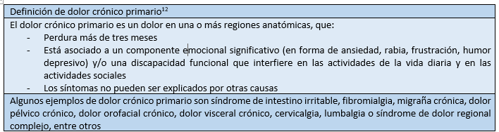
DOLOR CRÓNICO. UNA NUEVA CLASIFICACIÓN
Según la CIE-11 el dolor crónico puede ser:
  Dolor primario: asociado a alteración funcional y/o estrés emocional no explicable por otra causa y que se plantea como una enfermedad en sí misma
  Dolor secundario: el dolor es un síntoma de una condición clínica subyacente

Slide 6
DOLOR CRÓNICO. UNA NUEVA CLASIFICACIÓN
Fisiopatológicamente, se clasifica en:
  Dolor nociceptivo (por lesión tisular)
  Dolor neuropático (por lesión nerviosa)
  Dolor nociplástico (por sensibilización central)
Dolor nociplástico:
  Parece existir una amplificación de estímulos dolorosos y/o disminución de mecanismos inhibitorios, que genera una respuesta aumentada de las neuronas nociceptivas del SNC a estímulos normales o subumbrales
  Puede presentarse como dolor multifocal más extenso y/o intenso de lo que se esperaría del daño en los tejidos, y acompañarse de otros síntomas como fatiga, problemas de sueño o memoria o alteraciones emocionales
  Puede aparecer de forma aislada (puede suceder en fibromialgia), o en combinación con dolor nociceptivo o neuropático (podría ocurrir en el dolor lumbar crónico)
  Tiene una pobre respuesta a los fármacos analgésicos

Slide 7
CAMBIO DE PARADIGMA AL MODELO BIOPSICOSOCIAL.
De la “curación” del dolor crónico a su manejo
El dolor se produce al interpretar el cerebro que existe una amenaza para los tejidos y activarse determinadas áreas cerebrales, la neuromatriz del dolor
La activación puede ocurrir debido a:
  información sensorial nociceptiva
  creencias, expectativas, emociones, significados, recuerdos, etc.

Slide 8
CAMBIO DE PARADIGMA AL MODELO BIOPSICOSOCIAL.
De la “curación” del dolor crónico a su manejo
El manejo del dolor crónico debe reflejar su naturaleza biopsicosocial:
  requiere un abordaje multidimensional, explorar las prioridades y habilidades de las personas y ayudarles a comprender su dolor y cambiar sus expectativas
  se deben establecer objetivos realistas, priorizando la funcionalidad y la calidad de vida
  la educación del paciente favorece la autoeficacia (confianza en la propia capacidad para conseguir los resultados)
  Explicar que el dolor puede continuar aun no existiendo lesión, cuáles son los mecanismos biopsicosociales contribuyentes y favorecer estrategias basadas en el movimiento y la actividad

Slide 9
EVIDENCIAS SOBRE BENEFICIOS Y RIESGOS DE LOS FÁRMACOS OPIOIDES EN DOLOR CRÓNICO
La evidencia disponible no apoya el uso de opioides en el tratamiento a largo plazo del DCNO debido a los escasos datos sobre su eficacia a largo plazo y el riesgo de daños graves
Datos de revisiones sistemáticas recientes:
  Frente a placebo:
    Pequeña mejora en dolor y funcionalidad a corto plazo (<3 meses) que disminuye con el tiempo
    Mayor riesgo de efectos adversos
  Frente a analgésicos no opioides:
    Funcionalidad y mejora del dolor: no se observan diferencias a corto plazo
    Efectos adversos: opioides presentan mayor riesgo
La decisión de utilizar opioides en pacientes concretos con DCNO debe sopesarse cuidadosamente

Slide 10
EVIDENCIAS SOBRE BENEFICIOS Y RIESGOS DE LOS FÁRMACOS OPIOIDES EN DOLOR CRÓNICO
Las GPC recomiendan:
  reservarlos para casos muy seleccionados
  cuando otros tratamientos han resultado inefectivos o están contraindicados
  a la dosis más baja posible y durante un tiempo limitado
  solo si los beneficios observados (mejora en la funcionalidad y calidad de vida) superan los potenciales riesgos

Slide 11
RECOMENDACIONES PARA UN USO PRUDENTE DE LOS OPIOIDES EN EL DCNO
A nivel internacional, se han puesto en marcha programas de minimización de riesgos y herramientas de apoyo a la prescripción prudente de opioides en el DCNO
Se recogen las propuestas con más consenso y aplicabilidad en nuestro medio
1. Los opioides no deben ser un tratamiento de 1ª elección o habitual en el DCNO
Se debe optimizar el autocuidado y las terapias no-farmacológicas (educación, ejercicio físico, terapia cognitivo-conductual, fisioterapia, etc.)
En caso de requerir fármacos, seleccionar analgésicos no-opioides (AINE, IRSN)

Slide 12
RECOMENDACIONES PARA UN USO PRUDENTE DE LOS OPIOIDES EN EL DCNO
2. Se debe evaluar el riesgo del uso de los opioides en el paciente
Evitar la prescripción en pacientes con alto riesgo de abuso y adicción (historia de abuso de sustancias, sobredosis, problemas psiquiátricos)
Apnea de sueño: valoración cuidadosa, considerar disminución de dosis
Evitar asociar fármacos que aumentan el riesgo de depresión respiratoria y sobredosis:
  benzodiacepinas o hipnóticos Z
  gabapentinoides

Slide 13
RECOMENDACIONES PARA UN USO PRUDENTE DE LOS OPIOIDES EN EL DCNO
2. Se debe evaluar el riesgo del uso de los opioides en el paciente
Precaución con las asociaciones:
  fentanilo, oxicodona, tapentadol o tramadol: con otros fármacos serotoninérgicos (antidepresivos, IMAO, litio y triptanes). Riesgo de síndrome serotoninérgico
  opioides con antidepresivos y neurolépticos. Riesgo de síndrome anticolinérgico, especialmente en ancianos

Slide 14
RECOMENDACIONES PARA UN USO PRUDENTE DE LOS OPIOIDES EN EL DCNO
3. Los opioides solo deberían iniciarse si se cumplen TODOS los siguientes criterios
Las terapias alternativas de menor riesgo no han proporcionado suficiente beneficio en el alivio del dolor o no se pueden usar (por contraindicación, por ejemplo) y
el dolor afecta negativamente a la función y/o a la calidad de vida del paciente y
los posibles beneficios de la terapia con opioides superan los posibles daños y
se ha realizado una toma de decisiones compartida con el paciente reflexionando sobre los riesgos, beneficios y alternativas a la terapia con opioides

Slide 15

RECOMENDACIONES PARA UN USO PRUDENTE DE LOS OPIOIDES EN EL DCNO
4. Si parece oportuno iniciar un tratamiento con opioides: QUE SEA DE PRUEBA
Acordar con el paciente:
Un tratamiento de prueba, en general de hasta 4 semanas, explicando los beneficios esperables y los riesgos conocidos
Unos objetivos realistas de mejora de la funcionalidad y disminución del dolor aceptable. La erradicación completa del dolor es altamente improbable
Unos objetivos terapéuticos significativos para la persona (poder volver al trabajo, realizar actividades placenteras o necesarias, etc.)
Una estrategia de finalización del tratamiento si no se consiguen los objetivos o aparecen efectos adversos
Información al paciente en i-botika nº 44/2021 (Opioides, ¿qué debes saber?)

Slide 16
RECOMENDACIONES PARA UN USO PRUDENTE DE LOS OPIOIDES EN EL DCNO
5. Tratamiento de prueba: selección del opioide, dosis de inicio y duración
Iniciar el tratamiento con un opioide de liberación rápida a dosis baja y aumentarla lentamente (Start low and go slow)
  La morfina de liberación rápida (5-10 mg/4 h) es de referencia (si una dosis única de 20 mg de morfina no reduce el dolor, no sería razonable iniciar un tratamiento a largo plazo)
  Los opioides de liberación controlada (como los parches de fentanilo) no permiten titular la dosis adecuadamente y no se recomiendan
  Fentanilo de liberación inmediata no está indicado en el DCNO

Slide 17
RECOMENDACIONES PARA UN USO PRUDENTE DE LOS OPIOIDES EN EL DCNO
5. Tratamiento de prueba: selección del opioide, dosis de inicio y duración
Evaluación de resultados tras el tratamiento de prueba
  La eficacia a corto plazo no garantiza la eficacia a largo plazo
  Es improbable que las personas que no responden en 4 semanas obtengan beneficio a más largo plazo
  Durante la prueba, resulta útil que el paciente lleve un diario
  Si la prueba no tiene éxito, se deberá deprescribir gradualmente el opioide
  Ante una respuesta y tolerancia aceptables, en el dolor continuo se puede plantear pasar a una presentación de liberación prolongada

Slide 18
RECOMENDACIONES PARA UN USO PRUDENTE DE LOS OPIOIDES EN EL DCNO
6. Seguimiento y cese del tratamiento
Se deben realizar evaluaciones periódicas, al menos cada 3 meses
  Resulta útil evaluar las 4 As: Actividad, Analgesia, efectos Adversos, comportamientos Aberrantes
  Adherencia >100%: alerta sobre una posible sobreutilización
  Si se observa falta de eficacia a pesar del aumento de dosis: descartar hiperalgesia
Hiperalgesia inducida por opioides:
  Respuesta paradójica, por la que un paciente se vuelve más sensible a ciertos estímulos dolorosos y, en algunos casos, experimenta dolor ante estímulos normalmente no dolorosos (alodinia)
  Independiente del opioide utilizado, dosis, vía de administración o tiempo de utilización
  Se presenta como un dolor que empeora con el aumento de la dosis del opioide y es más difuso, peor definido y con una distribución espacial más amplia que el dolor original que motivó el tratamiento

Slide 19
RECOMENDACIONES PARA UN USO PRUDENTE DE LOS OPIOIDES EN EL DCNO
6. Seguimiento y cese del tratamiento
Evitar las dosis altas
  No hay ninguna dosis totalmente segura
  El riesgo de los opioides es dosis-dependiente
  las guías están disminuyendo las dosis máximas recomendadas
    50 DEM/día: con dosis superiores, reevaluar perfil beneficio-riesgo en esa persona
    90 DEM/día: dosis máxima que se debe evitar sobrepasar o, en su caso, justificar la decisión muy cuidadosamente
* DEM: dosis equivalente de morfina oral

Slide 20
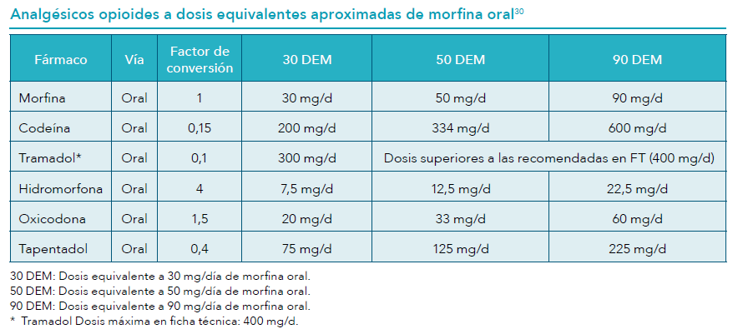
OPIOIDES A DOSIS EQUIVALENTES APROXIMADAS DE MORFINA ORAL

Slide 21
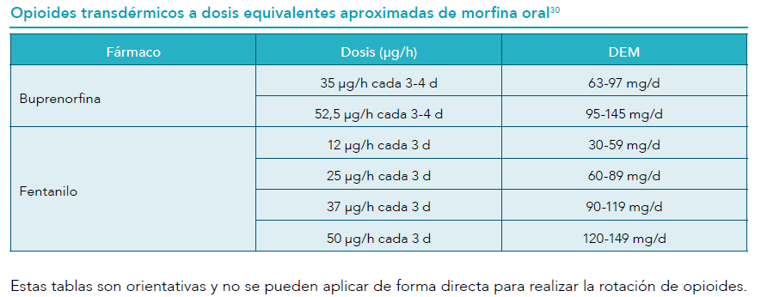
OPIOIDES A DOSIS EQUIVALENTES APROXIMADAS DE MORFINA ORAL

Slide 22
RECOMENDACIONES PARA UN USO PRUDENTE DE LOS OPIOIDES EN EL DCNO
6. Seguimiento y cese del tratamiento
Deprescripción consensuada con el paciente en los siguientes casos:
  Se resuelve la causa del dolor
  Por falta de efectividad
  Si los riesgos o los efectos adversos superan a los beneficios
  Tras 6 meses de buena respuesta
Evaluar la motivación y el apoyo social que tiene el paciente y la realización de actividades alternativas para minimizar el dolor
La disminución gradual de dosis puede durar meses, incluso años

Slide 23
RECOMENDACIONES PARA UN USO PRUDENTE DE LOS OPIOIDES EN EL DCNO
6. Seguimiento y cese del tratamiento
Deprescripción consensuada con el paciente
No se ha demostrado superioridad de una pauta de desescalada frente a otras. Una posibilidad:
  Dosis de opioides altas y/o duración prolongada: ↓ 5-20% de la dosis cada cuatro semanas
  Dosis menores, duración <3 meses y/o riesgo elevado: ↓ 5-20% semanal
Potenciar la autoeficacia, el ejercicio y el apoyo social, ya que mejoran el dolor, la funcionalidad y el estado de ánimo

Slide 24
RECOMENDACIONES PARA UN USO PRUDENTE DE LOS OPIOIDES EN EL DCNO
7. Síndrome de abstinencia
Ante problemas de abuso: plantear reducción progresiva de la dosis
En pacientes con tolerancia aumentada y síndrome de abstinencia (sin otros criterios diagnósticos de trastorno por consumo de opiáceos ni psicopatología comórbida), el manejo -con desescalada, rotación o retirada- lo puede realizar el propio médico prescriptor
Si existen otros criterios diagnósticos de trastorno por consumo de opiáceos: derivar al circuito de atención a las adicciones

Slide 25
RECOMENDACIONES PARA UN USO PRUDENTE DE LOS OPIOIDES EN EL DCNO
Tratamiento del dolor agudo con opioides: que la prescripción no se cronifique
Hasta en un 6% de los pacientes que inician un opioide tras cirugía para paliar un dolor agudo, el tratamiento se cronifica
Si se requiere añadir un opioide a la analgesia multimodal para controlar el dolor agudo:
  Prescribir la menor dosis efectiva de opioides de liberación rápida (las presentaciones de liberación controlada tienen mayor riesgo de cronificación)
  Suele ser suficiente con 3 días de tratamiento, incluso menos; rara vez se necesitan más de 7 días
  Informar al paciente y especificar en el informe de alta la dosis y la duración del tratamiento

Slide 26
TRAMADOL: OPIOIDE CON PERFIL DE EFECTOS ADVERSOS DIFERENCIADO
Opioide débil ampliamente utilizado
Mecanismo de acción y metabolismo diferenciados:
  Activa los receptores opioides e inhibe la recaptación de serotonina y noradrenalina
  Se metaboliza a través del CYP2D6: gran variabilidad interindividual
En ensayos clínicos: eficacia no mejor y más abandonos que los AINE
En estudios observacionales, se asocia a eventos adversos menos conocidos: hipoglucemia, hiponatremia, riesgo de convulsiones, alargamiento del intervalo QT, síndrome serotoninérgico y noradrenérgico
Tramadol no presenta ventajas frente a otros analgésicos, comparte todos los riesgos de los opioides y además puede provocar otros efectos adversos graves

Slide 27

Ideas clave (1/2)
El dolor puede ocurrir en ausencia de daño tisular identificable
Explicar al paciente que el dolor puede continuar aun no existiendo lesión y cuáles son los mecanismos biopsicosociales contribuyentes, puede modificar falsas creencias y favorecer estrategias basadas en el movimiento y la actividad
Las guías actuales proponen un enfoque multidisciplinar del DCNO priorizando las estrategias no farmacológicas y la participación activa del paciente
Los opioides tienen un perfil beneficio-riesgo desfavorable a largo plazo en el DCNO
El tratamiento con opioides debe ser la excepción y no la regla en el DCNO y debe evaluarse periódicamente (poco tiempo, dosis bajas)

Slide 28
Ideas clave (2/2)
Se deben consensuar con el paciente unos objetivos realistas y criterios de retirada
La deprescripción del opioide debe plantearse cuando se resuelve la causa del dolor, si no se consiguen los objetivos o aparecen efectos adversos, así como tras 6 meses de buena respuesta
La deprescripción debe realizarse de forma gradual y acordada con el paciente
Ante la falta de eficacia a pesar del aumento de dosis, se debe sospechar la hiperalgesia inducida por opioides

Slide 29

Para más información y bibliografía…
INFAC VOL 30 Nº 1

